Slide 1
Влияние наценки и кэшбэка на поведение клиентов
Исследование для сервиса «Супермаркеты в Городе» (Т-Банк)

Slide 2
Постановка задачи
Контекст: Т-Банк развивает сервис заказа продуктов и тестирует 4 уровня наценки (0%, 1%, 5%, 9%).
Проблема: Высокая наценка увеличивает выручку, но может оттолкнуть клиентов.
Инструмент удержания: Повышенный кэшбэк для частичной компенсации роста цен.
Цель: Понять, как наценка влияет на поведение клиента (GMV, размер корзины) и смягчает ли кэшбэк этот негативный эффект.

Slide 3
Разведывательный анализ (EDA)
Анализ данных: Датасет содержит ~102 000 заказов за двухнедельный период.
Очистка: Выполнена обработка пропусков (отсутствие прошлых заказов заменено на индикаторы новых клиентов).
Выбросы: Исключены аномально крупные заказы (топ 1% по GMV) для повышения точности моделей.
Распределение GMV: Имеет выраженный правый хвост (логарифмическое нормальное распределение).
Корреляции: Обнаружена сильная зависимость GMV от количества товаров, прямая линейная связь наценки и GMV близка к нулю.

Slide 4
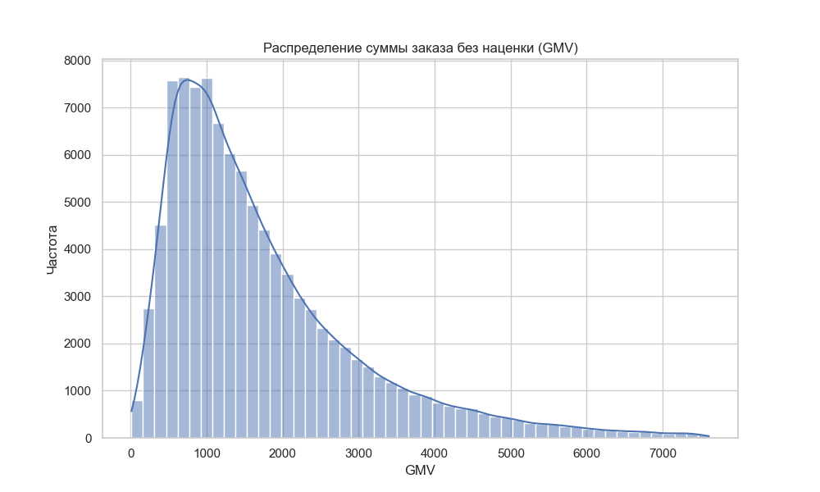
Распределение суммы заказа (GMV)

Slide 5
Формирование гипотез
Гипотеза 1 (Прямой эффект): Увеличение наценки негативно влияет на общую стоимость корзины и количество товаров в заказе.
Гипотеза 2 (Модерирующий эффект): Повышенный кэшбэк значимо снижает негативный эффект наценки.
Гипотеза 3 (Опыт клиента): Опытные/лояльные клиенты менее чувствительны к наценке по сравнению с новыми клиентами (покупки по привычке).

Slide 6
Математическое моделирование
Модель для GMV: Линейная OLS регрессия (с логарифмированием целевой переменной `log_gmv`).
Модель для состава корзины: Пуассоновская регрессия для предсказания количества товаров.
Предикторы: Наценка (markup), Кэшбэк (cb_percent), Взаимодействие (markup * cb_percent).
Контрольные переменные: Частота прошлых заказов, индикатор первого заказа.

Slide 7
Результаты моделирования: Влияние на GMV
На всей выборке: Прямой негативный эффект наценки оказался статистически незначимым (p=0.270).
Эффект кэшбэка: Кэшбэк статистически значимо и положительно влияет на GMV (p=0.000).
Анализ сегментов: Опытные пользователи почти не чувствительны ни к наценке, ни к кэшбэку.
Новые пользователи: Демонстрируют очень сильную эластичность к кэшбэку, размер их корзины сильно зависит от промо.

Slide 8
Результаты моделирования: Влияние на размер корзины
По результатам Пуассоновской регрессии:
Взаимодействие наценки и кэшбэка (markup * cb) имеет значимый отрицательный коэффициент.
При экстремально высоких уровнях наценки (9%) компенсаторный эффект кэшбэка падает.
Клиенты начинают собирать корзину из меньшего числа товаров, отказываясь от дополнительных позиций.

Slide 9
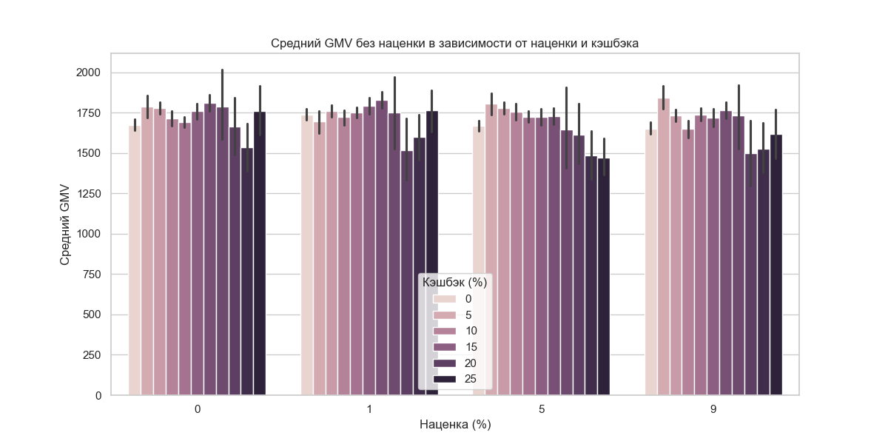
Зависимость GMV от наценки и кэшбэка

Slide 10
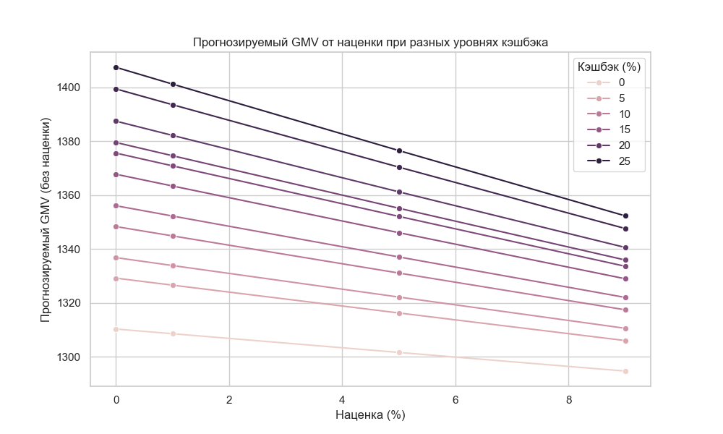
Прогноз модели (Marginal Effects)

Slide 11
Выводы и бизнес-рекомендации
Оптимальный уровень: Наценка в 5% является оптимальной. В комбинации с 15% кэшбэком она даже стимулирует рост GMV.
Рискованный уровень: Наценка в 9% начинает отталкивать клиентов, они собирают меньшую корзину.
Сегментация: Опытным клиентам можно выставлять наценку 5% с меньшим кэшбэком (они менее чувствительны).
Привлечение: Новым клиентам критически важно давать высокий кэшбэк для стимуляции первых заказов.

Slide 12
Ограничения исследования и альтернативные объяснения
Отток (Churn): Модели оценивают только тех клиентов, кто уже совершил заказ. Наценка в 9% может не менять размер корзины, но заставить часть пользователей отказаться от заказа вообще.
Лимиты кэшбэка: Высокий GMV при 15% кэшбэка может быть вызван желанием клиента «исчерпать» месячный лимит за одну покупку, что снизит частоту заказов в будущем.
Сезонность: Данные представлены только за 2 недели, результаты могут отличаться в другие периоды (например, праздники).

